Slide 1

TRƯỜNG ĐẠI HỌC MỎ - ĐỊA CHẤT
KHOA MÔI TRƯỜNG
BỘ MÔN ĐỊA SINH THÁI VÀ CÔNG NGHỆ MÔI TRƯỜNG
BÁO CÁO HỌC THUẬT
ĐẶC ĐIỂM MÔI TRƯỜNG VÀ DIỄN BIẾN CHẤT LƯỢNG NƯỚC DƯỚI ĐẤT CỦA BÃI GIẾNG ĐẠO ĐỨC, VĨNH PHÚC
Trình bày: PGS.TS Đỗ Văn Bình
Hà Nội, tháng 6 năm 2025

Slide 2
NỘI DUNG TRÌNH BÀY
1. Tính cần thiết của việc nghiên cứu
2. Phương pháp nghiên cứu
4. Kết luận
3. Kết quả và thảo luận

Slide 3
1. TÍNH CẦN THIẾT CỦA VIỆC NGHIÊN CỨU
Bãi giếng Đạo Đức tỉnh Vĩnh Phúc đang khai thác nước dưới đất cấp nước cho sinh hoạt, sản xuất, kinh doanh, dịch vụ (cấp nước đô thị) nên việc đánh giá, giám sát sự biến đổi chất lượng, trữ lượng là việc làm thường xuyên, cấp thiết và quan trọng.
Các giếng này được xây dựng và vận hành từ năm 2007 đến nay đã lâu (gần 20 năm) nên cần được đánh giá, sửa chữa (nếu cần)
Các giếng của bãi giếng đang khai thác trong các thành tạo Pleistocen (qp) nên có nhiều tác động qua lại giữa nước trong tầng chứa với các thành phần tác động, ô nhiễm.

Slide 4
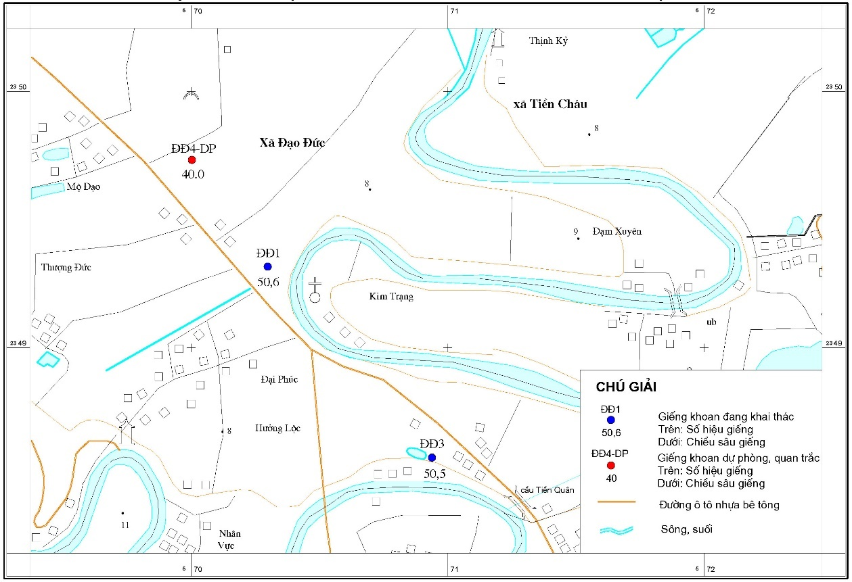
2. VỊ TRÍ KHU VỰC NGHIÊN CỨU
Vị trí các giếng của bãi Đạo Đức

Slide 5
PHƯƠNG PHÁP NGHIÊN CỨU
Phương pháp tổng quan tài liệu: Các tài liệu thu thập được các tác giả thống kê, phân loại, phân tích, tổng hợp và tổng quan những nghiên cứu, những kết quả đạt được và những vấn đề liên quan cần được làm sáng tỏ trong những nghiên cứu tiếp theo.
Phương pháp phân tích số liệu: Tiến hành phân tích, đánh giá chất lượng nước, hiện trạng xử lý tại các trạm xử lý nước thải mỏ than do Tập đoàn than và khoáng sản Việt Nam (TKV) quản lý. Phân tích khả năng tiếp tục xử lý nâng cấp chất lượng nước sử dụng trong sinh hoạt và sản xuất. Phân tích các cấu trúc địa chất, các moong có thể sử dụng làm hồ chứa nước thải để lưu giữ, xử lý và chứa nước sau xử lý nhằm cung cấp co nơi tiêu thụ.
Phương pháp so sánh: So sánh số liệu, tài liệu với các quy định, quy chuẩn, tiêu chuẩn
Phương pháp chuyên gia: Tiến hành tham vấn, học tập kinh nghiệm, xin ý kiến các chuyên gia, nhà quản lý, chuyên môn liên quan đến lĩnh vực tái sử dụng nước thải mỏ để tìm các giải pháp đề xuất tái sử dụng các nguồn nước thải từ mỏ than trong khu vực.

Slide 6
3. KẾT QUẢ VÀ THẢO LUẬN
3.1. Tầng chứa nước trong trầm tích Holocen
Tầng chứa nước này có diện tích phân bố hẹp dọc theo sông Cà Lồ dưới dạng các thấu kính nhỏ. Thành phần đất đá chứa nước chủ yếu là cát pha, cát sạn, phía trên bị phủ bởi các thành tạo hạt mịn của hệ tầng Thái Bình, Hải Hưng. Tầng có chiều sâu nóc tầng từ 5 m (LK78) đến 10,6 m (LK90), trung bình 8,53 m; chiều sâu đáy tầng tương đối đồng đều 16,13 m; chiều dày tầng từ 5,4 m (LK98c) đến 11 m (LK78), trung bình là 7,8 m. Chưa có lỗ khoan nào thí nghiệm trong tầng này.
Thí nghiệm ở các giếng đào: Q từ 0,06 – 0,07 l/s, hệ số thấm K từ 0,25 – 0,63 m/ng.
Độ pH từ 7,18 – 7,68, TDS từ 0,38 – 0,82 g/l.
Loại hình nước chủ yếu là Bicarbonat clorua, Bicarbonat sulfat – Calci natri.
Nguồn cung cấp cho tầng chứa nước là nước mưa, nước mặt.
Tầng chứa nước qh có chiều dày mỏng, chứa nước kém và dễ bị nhiễm bẩn nên chỉ có thể khai thác, sử dụng đơn lẻ và phải có giải pháp bảo vệ phù hợp.

Slide 7
3.2. Tầng chứa nước áp lực trong trầm tích Pleistocen (qp)
Tầng chứa nước lỗ hổng trong trầm tích Pleistocen có diện phân bố khá rộng rãi trên toàn lãnh thổ nghiên cứu. Tầng này được phân ra làm hai lớp:
* Lớp trên qp₂: Thành phần chủ yếu là cát các loại, cát pha, đôi chỗ có lẫn sạn sỏi, chiều sâu thế nằm nóc tầng thay đổi từ 3,2 m (LK41) đến 22,3 m (ĐĐ3), trung bình 9,28 m. Chiều sâu thế nằm đáy lớp từ 10 m (LK75D) đến 30,0 (ĐĐ3), trung bình là 18,62 m. Chiều dày của lớp thay đổi từ 1,5 m (TC1) đến 19 m (LK90), trung bình là 8,12 m.
Lưu lượng lỗ khoan từ 3,6 l/s (LKQS1A) đến 5,36 l/s (LK 86N), tỷ lưu lượng thay đổi từ 1,06 (LK75-2) đến 3,28 l/sm (LK86N). Độ dẫn nước là 471m²/ng, hệ số truyền áp a = 1,45.103 m²/ng. Kết quả nghiên cứu về chứa nước qp2 như bảng dưới đây:
TT | Số hiệu LK | Q (l/s) | S (m) | Q (l/sm) | Ht (m) | Km (m²ng)
1 | 85N | 4,43 | 1,3 | 3,41 | 5,52
2 | 86N | 5,36 | 3,28 | 1,6 | 2,5
3 | 75-2 | 4,17 | 1,06 | 3,93 | 6,45 | 471
4 | QS1A | 3,6 | 4,12 | 0,87 | 5,35

Slide 8
Nước tàng trữ và vận động trong lớp qp₂ là nước nhạt có độ tổng khoáng hoá từ 0,17 (LK86N) đến 0,239g/l (LK75-2), pH dao động từ 7 (LK 86N) đến 8,25 (LK85N). Loại hình hóa học là bicarbonat calci magie natri hoặc bicarbonat clorua calci natri.
Chất lượng nước về phương diện đa nguyên tố hầu hết nhỏ hơn TCCP, hàm lượng sắt, nhôm khá cao (86N = 1,052 mg/l), hàm NH₄⁺ lớn. Về phương diện vi sinh đều vượt quá giới hạn cho phép. Chất lượng cần phải xử lý vi sinh, sắt, NH₄.
Nước của lớp này có quan hệ khá chặt chẽ với nước mặt và nước của lớp qp1 bên dưới. Nguồn cung cấp cho lớp chứa nước qp₂ là nước mưa, nước mặt, nước tưới. Thoát ra sông, hồ hoặc cấp cho lớp qp₁ dưới nó.

Slide 9
* Lớp dưới qp₁: Lớp có diện phân bố khá rộng rãi trong vùng nghiên cứu. Trên lát cắt địa chất thuỷ văn, chúng nằm trực tiếp dưới lớp qp₂ (đôi nơi tồn tại thấu kính sét mỏng). Thành phần thạch học của đất đá chứa nước chủ yếu là cuội, sỏi, cát tướng lòng sông, kích thước tăng dần theo chiều sâu. Chiều sâu nóc tầng thay đổi từ 12m (LK74) đến 30,0m (LK ĐĐ3), trung bình là 19,0m. Chiều sâu thế nằm đáy lớp thay đổi tử 19m (LK92) đến 62m (LK41), trung bình là 38,15m. Chiều dày thay đổi từ 3,5m (LK90) đến 40,6m (LK41), trung bình là 16,7m.
Lớp chứa nước qp1 thuộc loại rất giàu nước, kết quả hút nước lỗ khoan tại khu vực thành phố cho lưu lượng trung bình 18,3 l/s, có lỗ khoan đạt lưu lượng 52,9 l/s (LK41a) tương ứng với hạ thấp mực nước 1,0 – 15,7m, trung bình 5,7m. Tỷ lưu lượng lỗ khoan trung bình là 4,5l/sm, có lỗ khoan đạt 25,3 l/sm (LK41a), khoảng thường gặp 8 ÷ 12 l/sm. Hệ số dẫn nước của tầng biến đổi từ 277 đến 2597 m²/ng, trung bình trong khoảng Km = 1013 m²/ngày. Hệ số truyền áp là thay đổi từ 5,2.104 m²/ng( LK75) đến 4,5.105 m²/ng (LK41), trung bình 1.9.105 m²/ng.

Slide 10
3.3. Tầng chứa nước khe nứt
Tầng chứa nước khe nứt trong trầm tích Neogen hệ tầng Vĩnh Bảo (n)
Trầm tích Neogen có diện phân bố hẹp, không lộ ra trên mặt mà chỉ gặp ở một số lỗ khoan trong vùng. Thành phần đất đá gồm sét kết, bột kết, cát kết và cuội kết.
Tài liệu hút nước thí nghiệm cho thấy tầng thuộc loại nghèo nước. 6 lỗ khoan hút nước có 5 lỗ khoan có lưu lượng < 1,0 1/s đạt 83%, chỉ có 1 lỗ khoan có Q> 1,0 l/s đạt 17%. Nước trong, không màu, không mùi, vị nhạt. Loại hình hóa học là bicarbonat calci.
Nguồn cung cấp cho tầng chủ yếu là nước mưa và nước của các tầng chứa nước kề liền. Thoát ra mạng xâm thực địa phương
Bảng kết quả thí nghiệm tầng chứa nước Neogen
TT | Số hiệu lỗ khoan | Q (l/s) | S (m) | q (l/sm)
1 | LK5 | 0,96 | 23,33 | 0,041
2 | LK7 | 0,003 | 38,5 | 0,00007
3 | LK8 | 0,003 | 39,9 | 0,000075
4 | LK11 | 0,0013 | 40,11 | 0,003
5 | LK16 | 0,004 | 41,51 | 0,00075
6 | LK18 | 1,85 | 22,29 | 0,082

Slide 11
3.4 Lớp cách nước
Lớp sét cách nước Pleistocen trên hệ tầng Vĩnh Phúc có diện tích lộ rộng rãi, chiếm phần lớn diện tích vùng nghiên cứu, diện phân bố trên toàn vùng nghiên cứu. Thành tạo này phủ trực tiếp lên nóc tầng chứa nước qp.
Đất đá cấu thành chủ yếu là sét, sét bột, sét lẫn ít dăm sạn có chiều dày từ 2,3 m (LK31) đến 27 m (LK24), trung bình 3,6 m.
Kết quả nghiên cứu tính thấm của sét, sét pha màu loang lổ ở 3 lỗ khoan tại các độ sâu: 5,2 m (LK71); 6,3 m (LK73); 3,5 m (LK75) cho hệ số thấm tương ứng là 8,4x10⁻⁷; 1,6x10⁻⁶; 7,7x10⁻⁶ cm/s; trung bình 3,43x10⁻⁶ cm/s.
Tại các lỗ khoan nhà máy nước Bình Xuyên lớp sét cách nước Pleistocen trên hệ tầng Vĩnh Phúc có chiều dày lớn từ 15m tại lỗ khoan ĐĐ4-DP đến 20m tại lỗ khoan ĐĐ1.

Slide 12
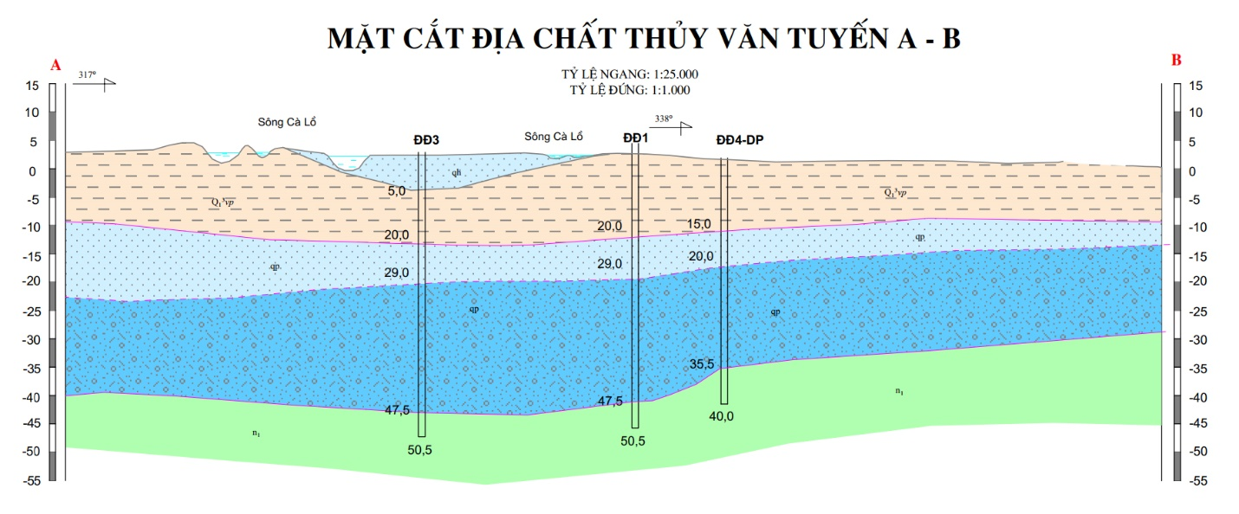
Hình: Mặt cắt địa chất thủy văn khu vực nghiên cứu

Slide 13
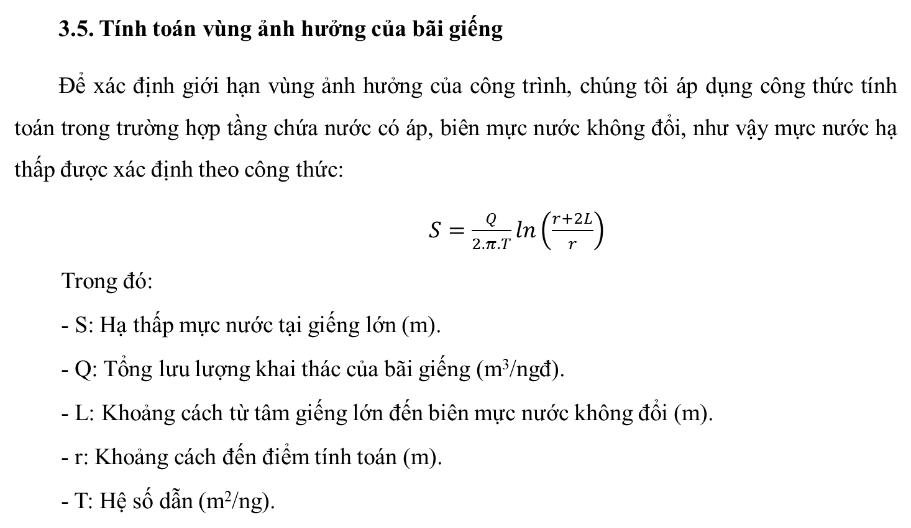
3.5. Tính toán vùng ảnh hưởng của bãi giếng
Để xác định giới hạn vùng ảnh hưởng của công trình, chúng tôi áp dụng công thức tính toán trong trường hợp tầng chứa nước có áp, biên mực nước không đổi, như vậy mực nước hạ thấp được xác định theo công thức:
$S=\frac{Q}{2.π.T}\ln\left(\frac{r+2L}{r}\right)$
Trong đó:
- S: Hạ thấp mực nước tại giếng lớn (m).
- Q: Tổng lưu lượng khai thác của bãi giếng (m³/ngđ).
- L: Khoảng cách từ tâm giếng lớn đến biên mực nước không đổi (m).
- r: Khoảng cách đến điểm tính toán (m).
- T: Hệ số dẫn (m²/ng).

Slide 14
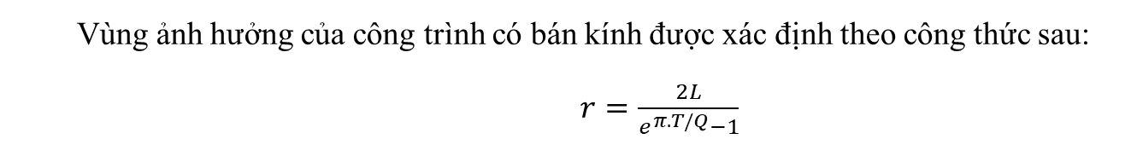
Vùng ảnh hưởng của công trình có bán kính được xác định theo công thức sau:
$r=\frac{2L}{e^{π.T/Q}−1}$
Thông số tính toán gồm:
- Khoảng cách từ tâm bãi giếng NMN Bình Xuyên đến biên mực nước không đổi, sông:
Tọa độ tâm giếng lớn được xác định theo công thức
Thay tọa độ và lưu lượng các giếng khai thác vào công thức trên, xác định được tọa độ tâm giếng lớn: Xgl = 2349515; Ygl = 570176 (hệ tọa độ VN 2000 kinh tuyến trục 105⁰, múi chiếu 6⁰). Từ tọa độ tâm giếng lớn xác định được: L = 350m;
Với Hệ số dẫn nước T = 1013 m²/ng;
Thay các thông số vào các công thức trên ta xác định được bán kính vùng ảnh hưởng của công trình khai thác là r = 1044 m.
Như vậy vùng ảnh hưởng của công trình được giới hạn bởi đường tròn có bán kính là 1044 m. Đường ranh giới này được thể hiện trên sơ đồ khu vực và vị trí công trình khai thác.

Slide 15
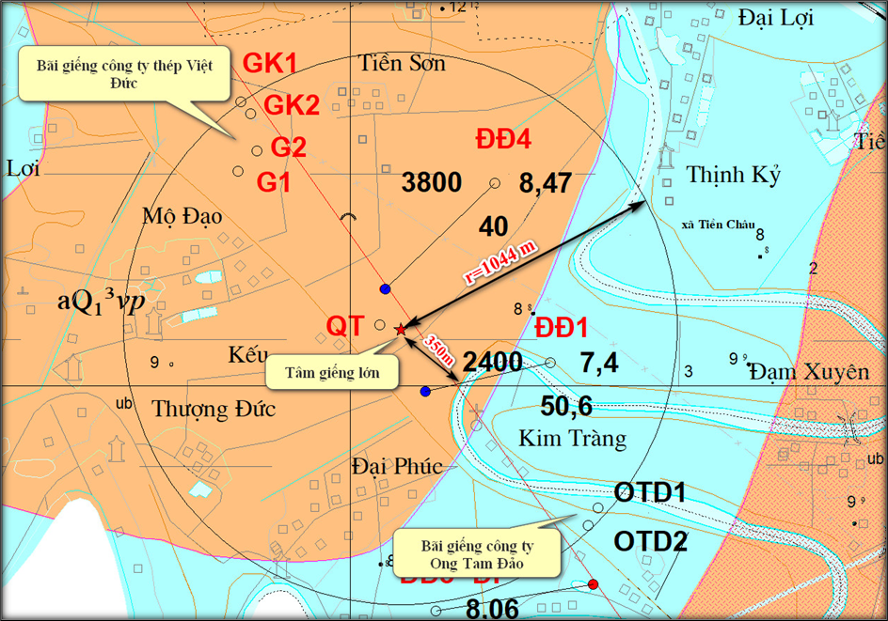
Hình: Phạm vi ảnh hưởng của bãi giếng khai thác

Slide 16
3.6 ĐẶC ĐIỂM CÔNG TRÌNH VÀ TÌNH HÌNH KHAI THÁC NƯỚC DƯỚI ĐẤT
TẠI BÃI GIẾNG
* Giếng ĐĐ1
Chiều sâu: 50,6m
Từ +0,5 – 31,0m: ống chống ASTM Ø325
Từ 31,0 – 36,0m: ống chống ASTM Ø219
Từ 36,0 – 47,5m: ống lọc Jonhson Ø219
Từ 47,5 – 50,6m: ống lắng ASTM Ø219
Lỗ khoan được kết cấu cứng, bảo đảm cách ly hoàn toàn nước mặt với nước dưới đất của tầng khai thác.
Từ 0 – 28,5m: trám xi măng
Từ 28,5 – 29,5m: chèn cát hạt thô
Từ 29,5 – 50,5m: chèn cuội sỏi bao quanh thành lỗ khoan
Loại máy bơm sử dụng: máy bơm chìm Đan Mạch,
Chiều sâu đặt máy bơm: 21m

Slide 17
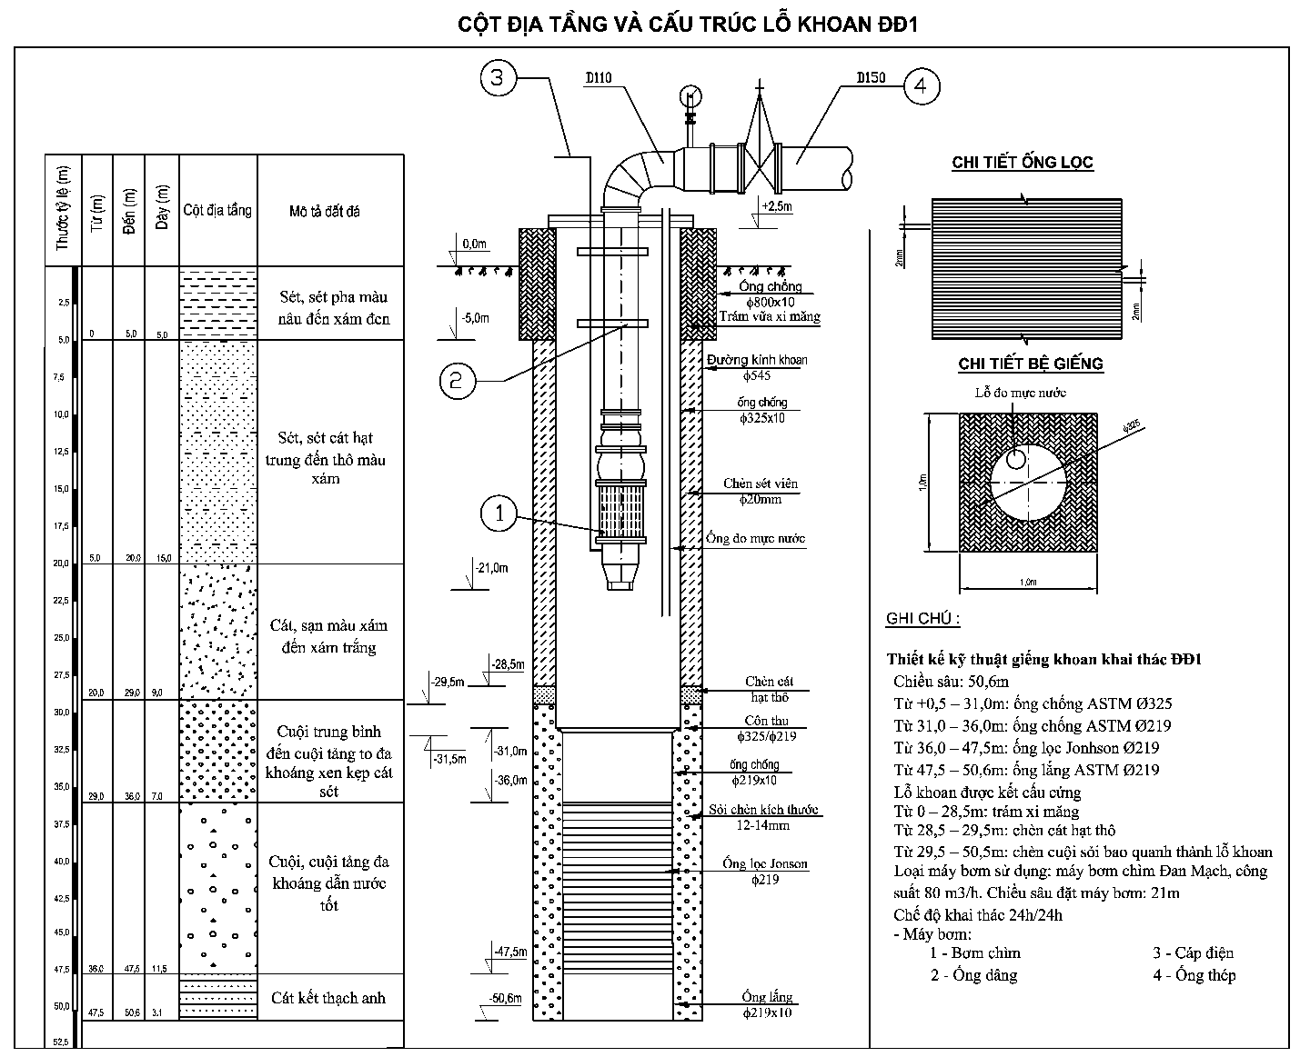

Slide 18
* Giếng ĐĐ3
Chiều sâu: 50,5m
Từ +0,5 – 30,0m: ống chống ASTM Ø325
Từ 30,0 – 36,0m: ống chống ASTM Ø219
Từ 36,0 – 46,5m: ống lọc Jonhson Ø219
Từ 46,5 – 50,5m: ống lắng ASTM Ø219
Lỗ khoan được kết cấu cứng như sau:
Từ 0 – 25,5m: trám xi măng
Từ 25,5 – 26,5m: chèn cát hạt thô
Từ 26,5 – 50,5m: chèn cuội xung quanh thành lỗ khoan
Loại máy bơm sử dụng: máy bơm chìm Đan Mạch, công suất 80 m³/h
Chiều sâu đặt máy bơm: 20m

Slide 19
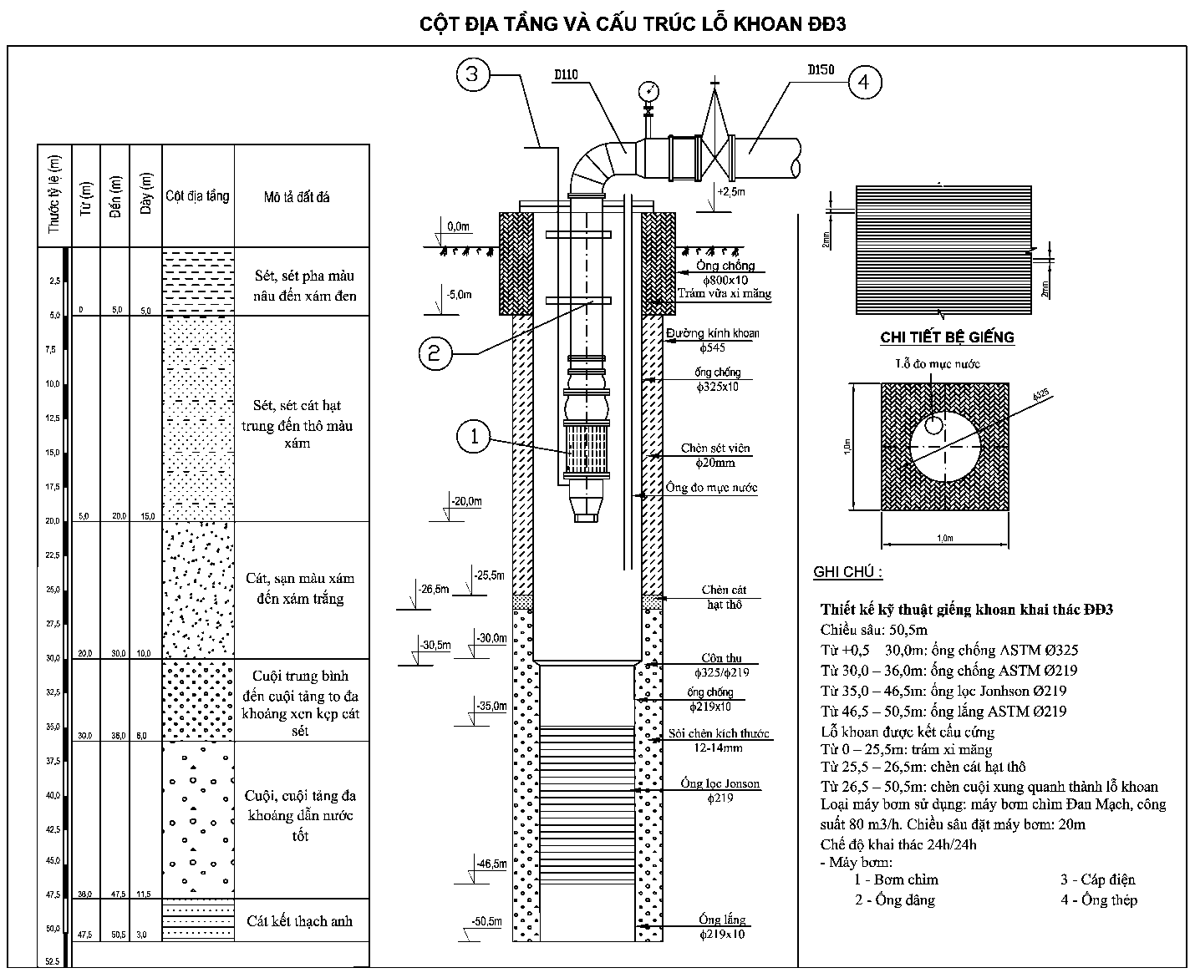

Slide 20
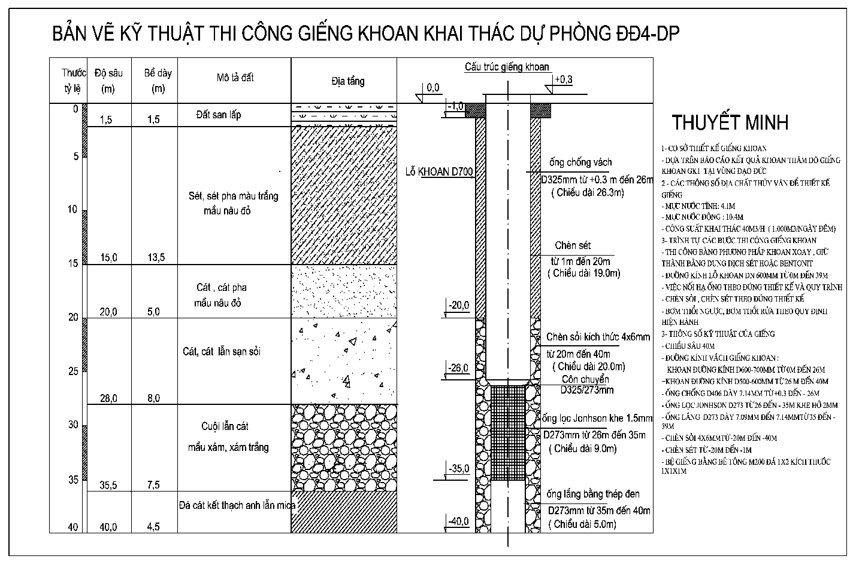

Slide 21
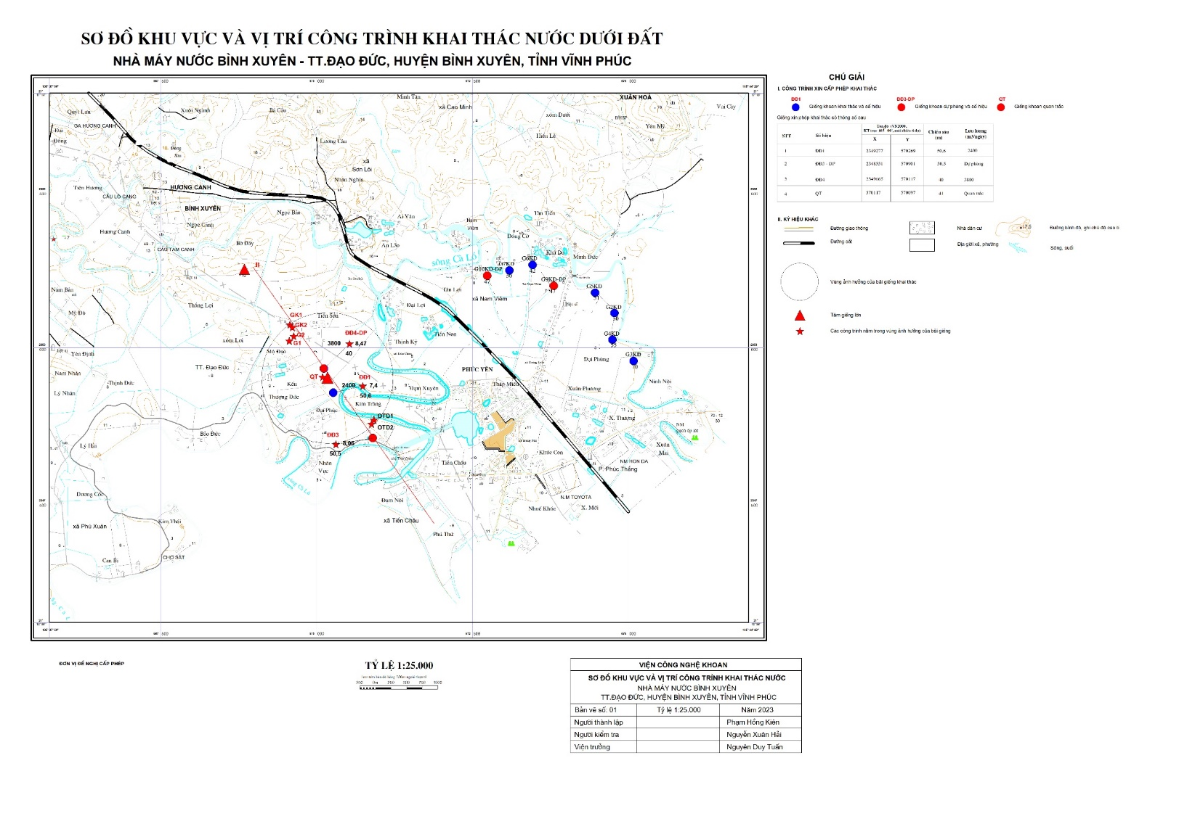

Slide 22
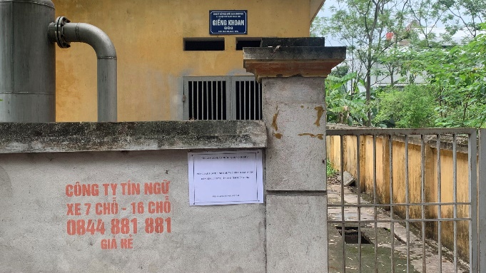
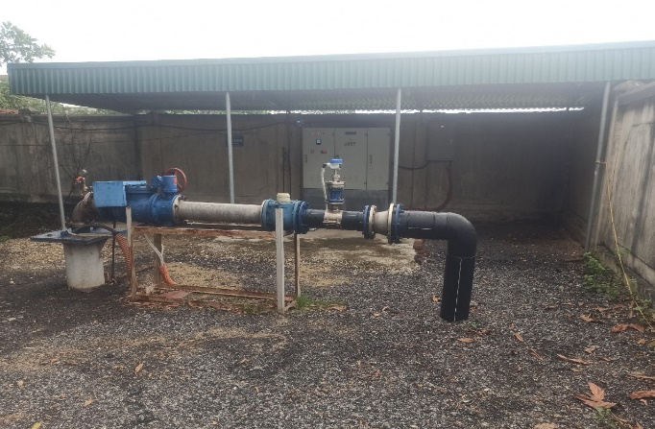
Nhà trạm giếng ĐĐ4-DP

Slide 23
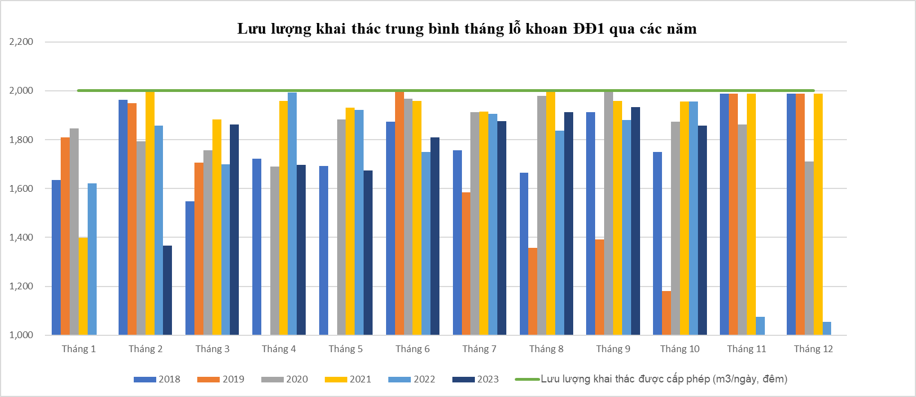
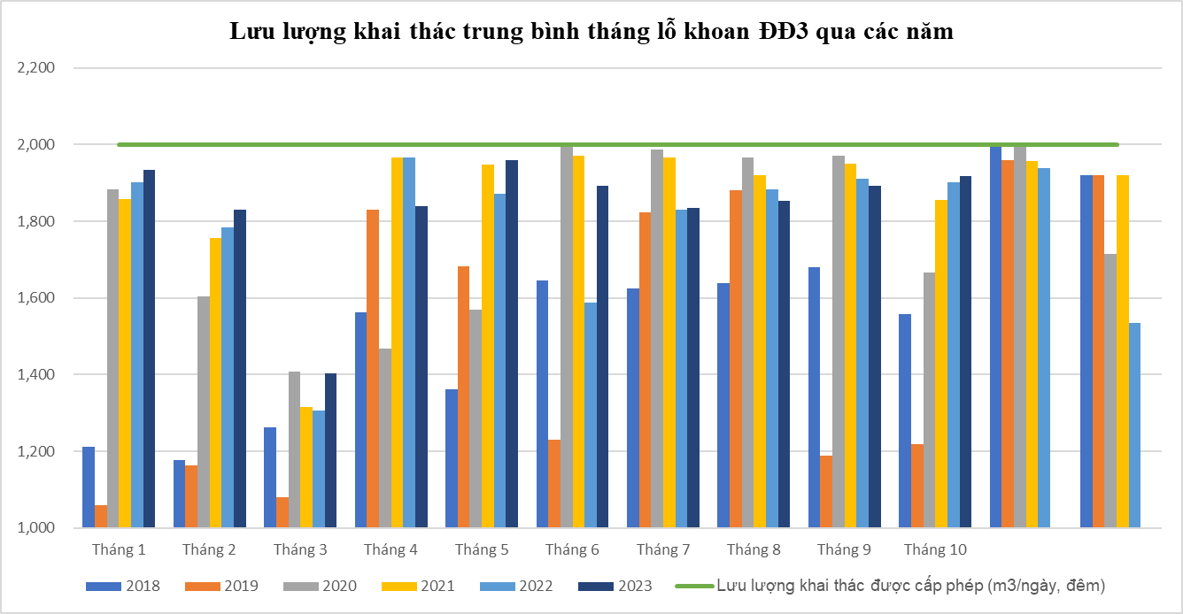

Slide 24
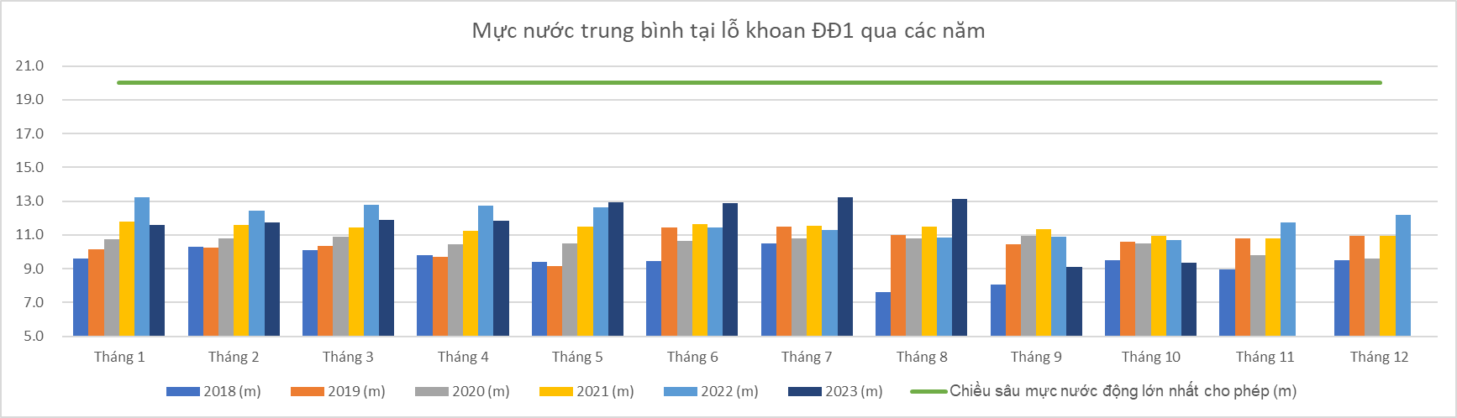
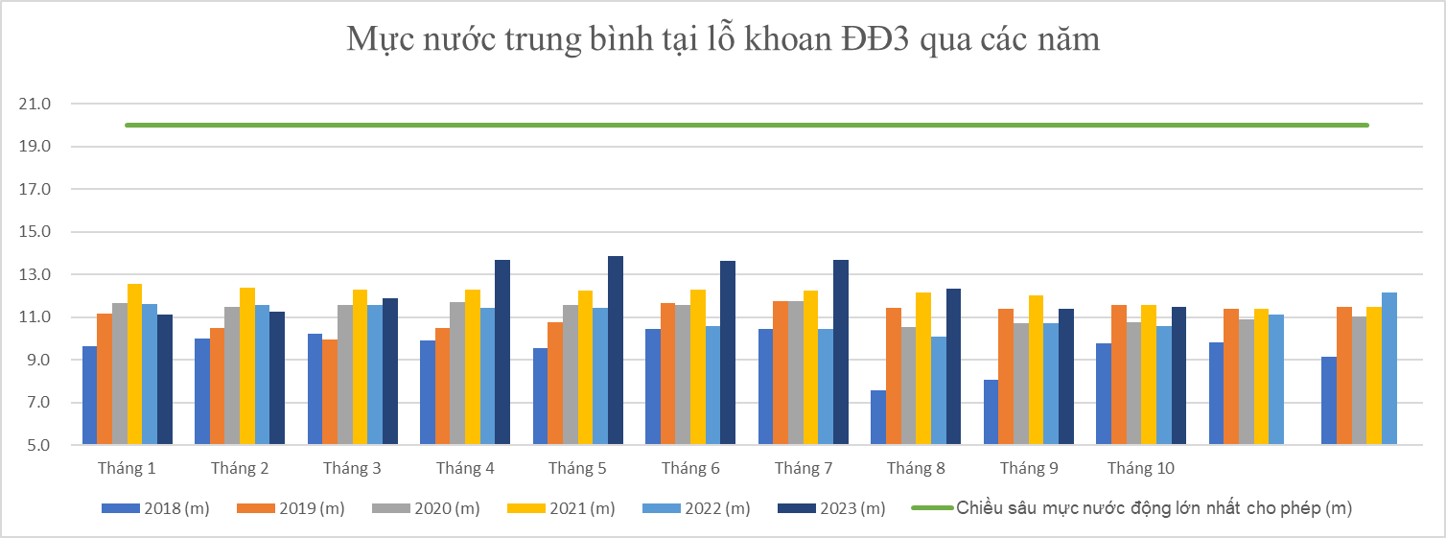

Slide 25
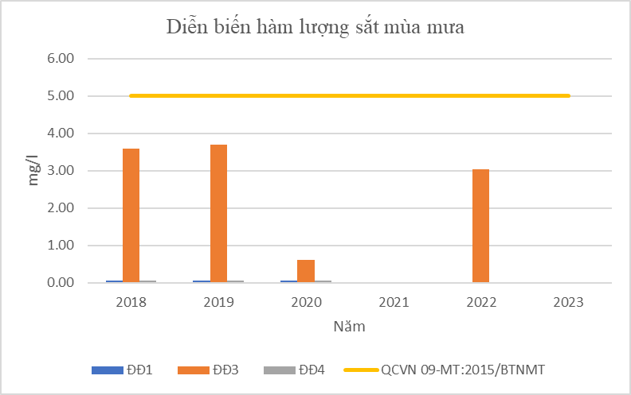
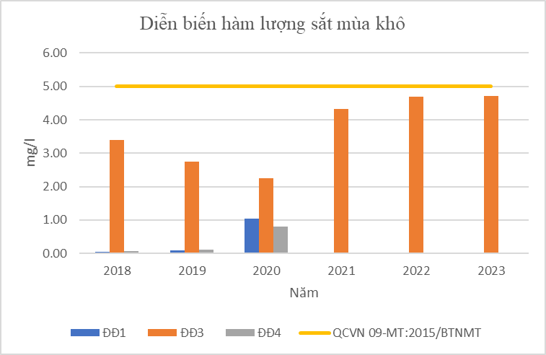
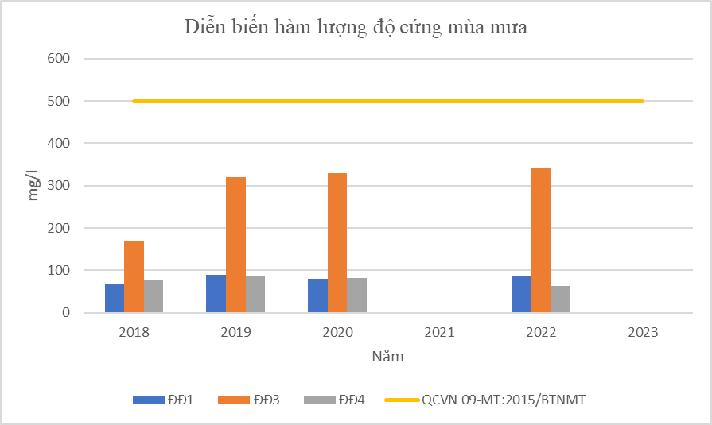
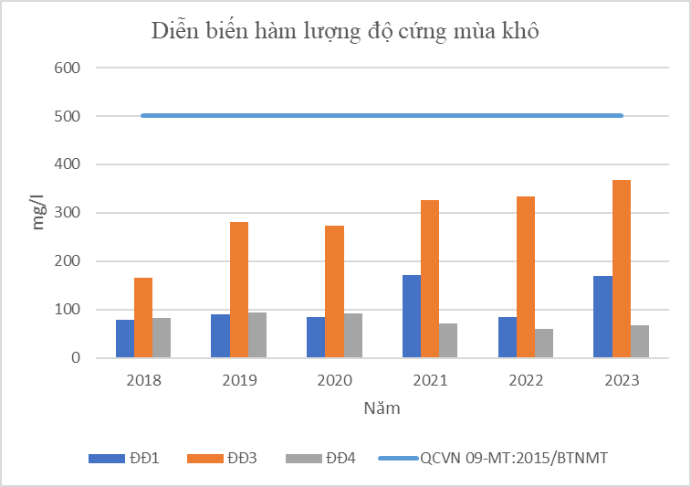

Slide 26
3.7. Tình hình biến đổi mực nước, chất lượng nước và các vấn đề khai thác, sử dụng nước tại công trình
Bãi giếng Đạo Đức –Bình Xuyên của Công ty cổ phần nước sạch Vĩnh Phúc hoạt động từ những năm 2007, hiện tại bãi giếng gồm 02 giếng khai thác và 01 giếng dự phòng với lưu lượng được cấp phép là 4.000 m³/ngày.đêm, tại mỗi giếng khoan khai thác luôn có chế độ duy tu bảo dưỡng định kỳ và thường xuyên quan trắc mực nước, lưu lượng và lấy mẫu phân tích chất lượng nước. Đến nay, các giếng vẫn hoạt động tốt và đáp ứng mục đích là cấp nước phục vụ sinh hoạt và sản xuất.
- Về diễn biến mực nước: các kết quả quan trắc lưu lượng, mực nước tại bãi giếng cho thấy, các giếng hiện tại đang khai thác ổn định với mực nước dao động từ 9,9 m đến 16,0 m và đều nhỏ hơn mực nước động cho phép theo giấy phép của BTNMT. Do vậy, hiện trạng khai thác của bãi giếng là tương đối phù hợp với thực tế.

Slide 27
- Về diễn biến chất lượng nước tại bãi giếng trong suốt quá trình khai thác đến nay là tương đối ổn định, hầu hết các mẫu phân tích có sự biến đổi chủ yếu do thời gian lấy mẫu khác nhau theo mùa trong quá trình khai thác. Kết quả phân tích chất lượng nước thô tại bãi giếng phần lớn nằm trong giới hạn cho phép QCVN 09:2023/BTNMT về chất lượng nước dưới đất. Tuy nhiên còn có một số chỉ tiêu(Fe, Mn) vượt quá giới hạn cho phép, đặc biệt tại giếng khoan ĐĐ3 có xu hướng suy giảm so với các giếng khai thác khác, chất lượng nước khai thác tại các giếng khoan đã được kiểm tra rất nghiêm ngặt thường xuyên lấy mẫu phân tích và xử lý triệt để phù hợp với QCVN 01-1:2018/BYT trước khi đưa vào sử dụng cấp nước ăn uống, sinh hoạt.

Slide 28
CHƯƠNG III: TÁC ĐỘNG CỦA BÃI GIẾNG ĐẾN MÔI TRƯỜNG
3.1. Tác động của việc khai thác, sử dụng nước tại công trình đến sự suy giảm mực nước, trữ lượng nguồn nước dưới đất trong khu vực khai thác.
Công trình khai thác nước dưới đất bãi giếng Đạo Đức được thiết kế theo các tiêu chuẩn chuyên môn, giếng được kết cấu với đường kính lớn, ống lọc sử dụng là ống lọc khe ngang Jonhson với khả năng thu nước tối đa nên đã nâng cao hiệu suất giếng khoan khai thác.
Kết quả quan trắc mực nước tại các giếng trong suốt quá trình khai thác cho thấy tại giếng ĐĐ1 mực nước động dao động từ 9,9 – 16,0m, trung bình 16,9m; giếng ĐĐ3 từ 10,4 – 15,9m, trung bình 12,2m; giếng QT từ 11,2 – 13,9m, trung bình 13,3m và đều nhỏ hơn mực nước động cho phép theo giấy phép của BTNMT.
Do vậy việc khai thác nước dưới đất tại bãi giếng NMN Đạo Đức, Bình Xuyên là phù hợp và không làm ảnh hưởng lớn đến sự suy giảm mực nước, trữ lượng nước dưới đất trong khu vực.

Slide 29
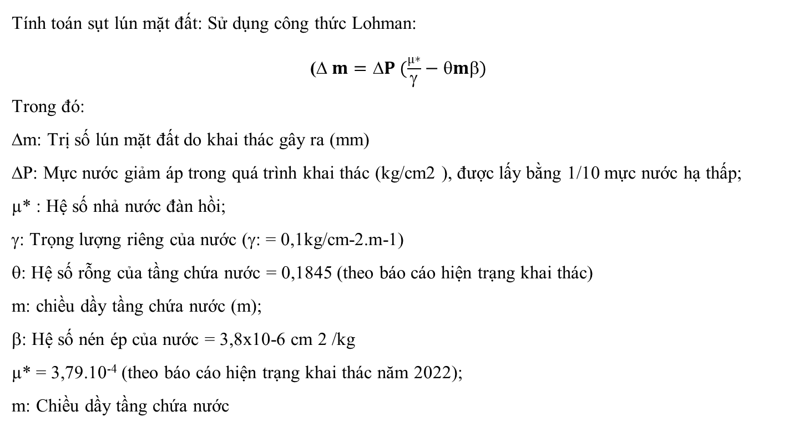
3.2. Tác động của việc khai thác nước đến khả năng sụt lún đất, gia tăng ô nhiễm, xâm nhập mặn vào các tầng chứa nước và ảnh hưởng đến các dòng mặt.
Tính toán sụt lún mặt đất: Sử dụng công thức Lohman:
($ m=ΔP (\frac{µ∗}{γ}−θmβ)$
Trong đó:
Δm: Trị số lún mặt đất do khai thác gây ra (mm)
ΔP: Mực nước giảm áp trong quá trình khai thác (kg/cm2 ), được lấy bằng 1/10 mực nước hạ thấp;
µ* : Hệ số nhả nước đàn hồi;
γ: Trọng lượng riêng của nước (γ: = 0,1kg/cm-2.m-1)
θ: Hệ số rỗng của tầng chứa nước = 0,1845 (theo báo cáo hiện trạng khai thác)
m: chiều dầy tầng chứa nước (m);
β: Hệ số nén ép của nước = 3,8x10-6 cm 2 /kg
µ* = 3,79.10⁻⁴ (theo báo cáo hiện trạng khai thác năm 2022);
m: Chiều dầy tầng chứa nước

Slide 30
Về vấn đề gia tăng ô nhiễm: như đã nêu trên trong khu vực khai thác không có nguồn gây ô nhiễm lớn, hơn nữa do đặc điểm địa chất thủy văn trong khu vực (phía trên tầng chứa nước khai thác có lớp sét thấm nước yếu tương đối lớn nên tầng chứa nước có khả năng tự bảo vệ cao) và đới phòng hộ vệ sinh của các giếng khai thác hiện đạt tiêu chuẩn quy định, kết hợp với các kết quả phân tích chất lượng nước tại các giếng khai thác cho thấy chất lượng nước ít biến đổi. Nên có thể khảng định rằng khả năng gây ô nhiễm cho nước dưới đất trong các tầng sản phẩm là không lớn.
Hiện nay do nhu cầu về đất ở, đất công nghiệp, khu vực xung quanh các công trình khai thác có nhiều hộ dân sinh sống, và gần khu, cụm công nghiệp. Do vậy, có nguy cơ ô nhiễm hoặc gia tăng ô nhiễm tại các giếng do nguồn nước thải, rác thải sinh hoạt và sản xuất của các tổ chức, cá nhân trên địa bàn. Trong quá trình sinh hoạt và sản xuất, thải ra một lượng rác thải, sự rơi vãi, rò rỉ, các chất này có thể ngấm xuống tầng chứa nước hoặc trôi theo các dòng mặt, ao hồ. Do ảnh hưởng khai thác sẽ tăng khả năng cuốn theo của các dòng và khối nước mặt xuống cung cấp cho tầng chứa nước, quá trình này làm tăng nguy cơ gây ô nhiễm cho nước dưới đất. Vì vậy việc duy trì, bảo vệ đới phòng hộ vệ sinh chống ô nhiễm nguồn nước đối với khu vực cấp nước là hết sức quan trọng.

Slide 31
KẾT LUẬN
+ Bãi giếng khai thác nước dưới đất nhà máy nước Đạo Đức, Bình Xuyên gồm có 04 giếng khoan trong đó có 02 giếng khai thác chính, 01 giếng dự phòng khai thác và 01 giếng quan trắc phục vụ nhu cầu cung cấp nước sinh hoạt cho nhân dân và hoạt động sản xuất.
+ Báo cáo đã làm rõ đặc điểm môi trường và diễn biến chất lượng nước dưới đất khu vực bãi giếng Đạo Đức, Vĩnh Phúc cũng như tác động của việc khai thác nước đến môi trường.
+ Các giếng khoan khai thác nước trong tầng Pleistocen, với tổng lưu lượng công trình là 6.200 m³/ngđ, chế độ khai thác ổn định 24 giờ/ngày và không làm biến đổi chất lượng nước cũng như mực nước trong tầng chứa nằm trong giới hạn cho phép (S_{ht} <S_{htcp}).
+ Mực nước động tại các giếng ổn định và nhỏ hơn nhiều so với giới hạn cho phép của giấy phép cũ (là 20m). Hiện tại, mực nước động tại giếng vào khoảng 9,5m – 14,0m thấp hơn mực nước hạ thấp cho phép 20,0m.

Slide 32
+ Chất lượng nước qua nhiều năm khai thác luôn thoả mãn yêu cầu cấp cho sinh hoạt và sản xuất, đạt quy chuẩn QCVN 09 - 2023/BTNMT của Bộ Tài nguyên và Môi trường về chất lượng nước ngầm cũng như Quy chuẩn quốc gia về chất lượng nước sạch sử dụng cho mục đích sinh hoạt QCVN 01-1:2018/BYT của Bộ Y Tế.
+ Bãi giếng khai thác Đạo Đức có lưu lượng khai thác, diễn biến mực nước, diễn biến chất lượng nước ổn định theo nhiều năm (từ 2007 đến nay). Trong suốt quá trình hoạt động khai thác chưa xảy ra hiện tượng sụt lún mặt đất hay nhiễm bẩn tầng chứa nước trong khu vực.

Slide 33
Thank you for listening !

